Slide 1

Keiko Amenuiya

Slide 2
Escopo
O que é robot framework
O que é necessário para o primeiro passo
Instalações
Drivers
Inicio a implementação
Como inspecionar um elemento da tela
Como executar o arquivo
Como executar o arquivo utilizando tags
Retorno da execução
Como salvar o resultado em outra pasta
Report
Log

Slide 3

O que é robot framework?
Framework open source para automação de teste desenvolvido em Python
Estruturado para desenvolvimento dirigido a testes de aceitação (ATDD)
Sua sintaxe é tabular (endentação)
Baseado em Keyword_driven (palavras chave)
As Bibliotecas que auxiliam o desenvolvimento do robot é criado em python e java
É compatível com qualquer SO
Precisa de alguma IDE? Não precisa

Slide 4
O que é necessário para o primeiro passo?
Python
Utilizamos a versão 3 devido a versão 2 irá morrer
RobotFramework
Framework baseado em python
Library SeleniumLibrary
Você utilizará essa Library pra automatizar os testes web
ChromeDriver
Ou Driver do Browser que gostaria de utilizar.
Atom
IDE

Slide 5
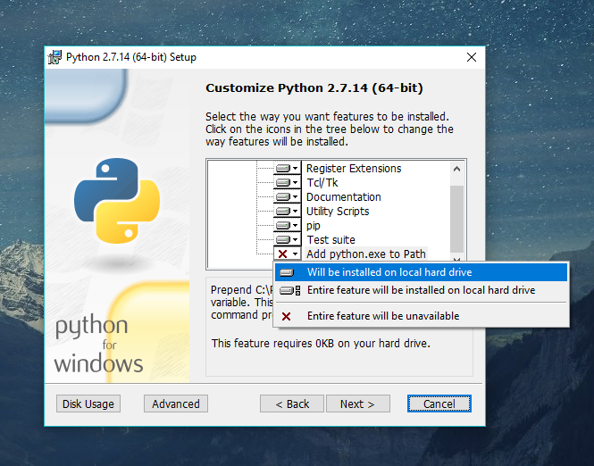
Instalação do python
URL para download: https://www.python.org/downloads/
Execute o arquivo baixado
Quando você está instalando existe a opção de Add .path
Pesquisar por variáveis de ambiente no Windows

Slide 6
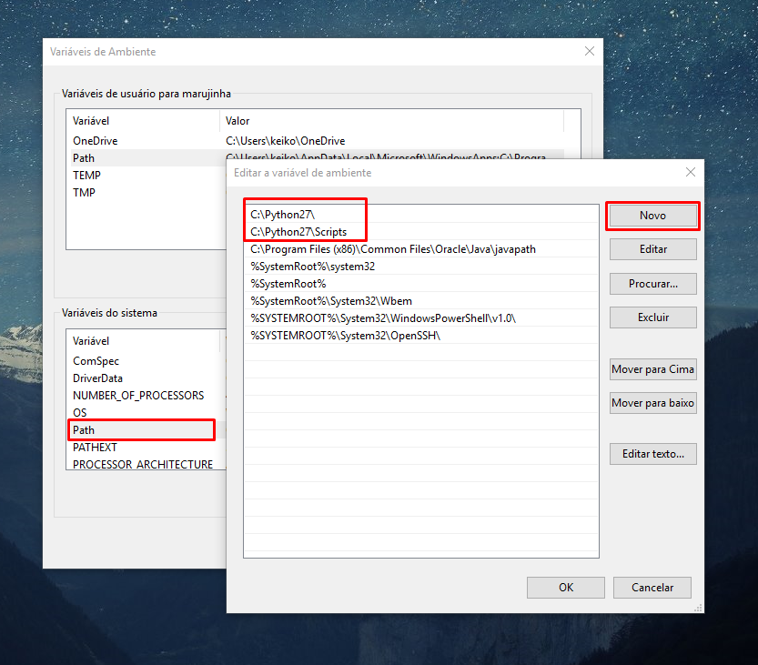
Instalação do python
Pesquisar por variáveis de ambiente no Windows ou Painel de Controle > Sistema de Segurança > Sistema > Configurações avançadas do sistema > Variáveis de ambiente > Adicionar na variável Path os caminhos:
C:\Python
C:\Python\Scripts

Slide 7
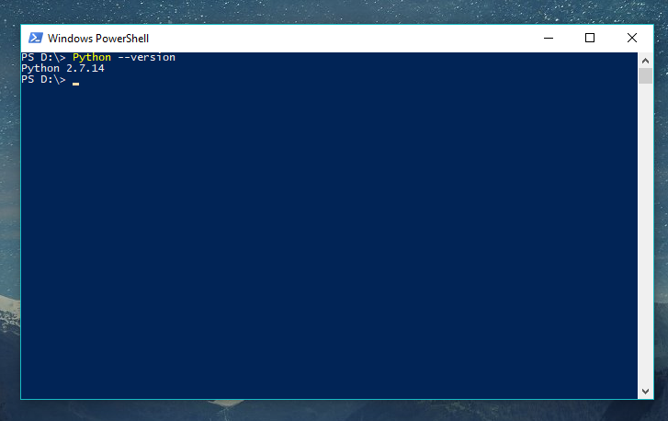
Instalação do python
Para saber a versão, basta acessar o cmd ou power shell(Ctrl+Shit+Direito)em qualquer pasta do Windows e usar o comando: Python --version

Slide 8
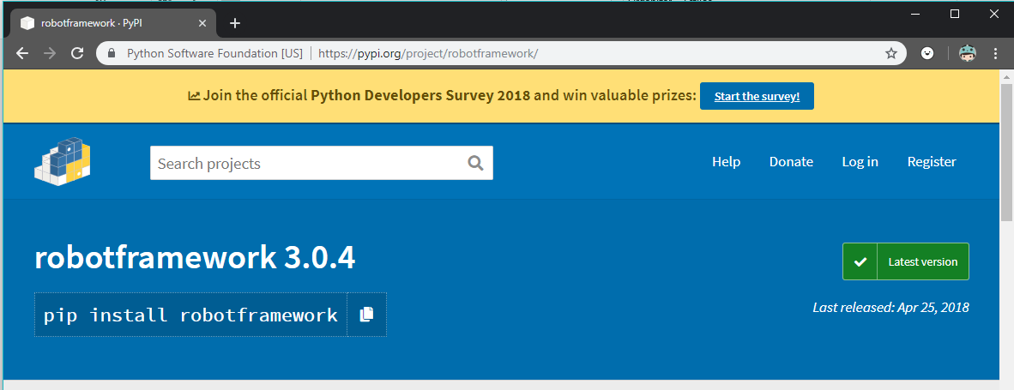
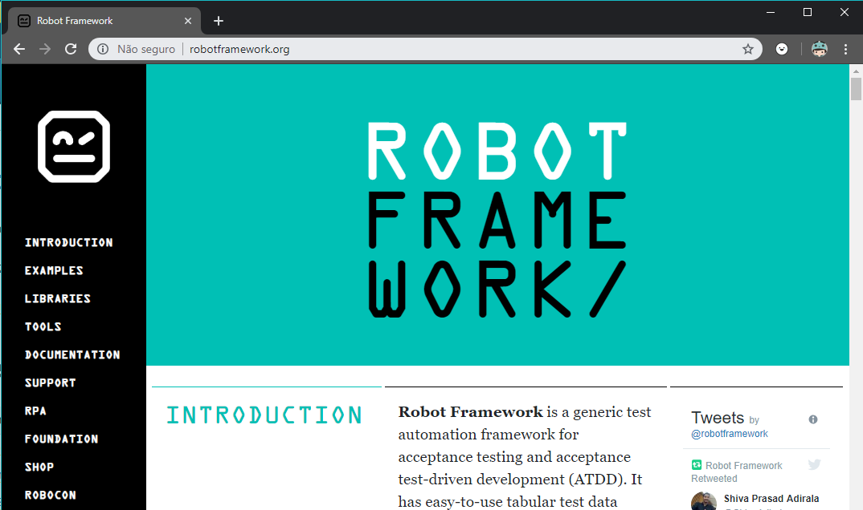
Instalação do robot framework
Vamos utilizar RobotFramework
URL para biblioteca RobotFramework: https://pypi.org/project/robotframework/
Como instalar: pip install robotframework
Como atualizar: pip install --upgrade robotframework

Slide 9
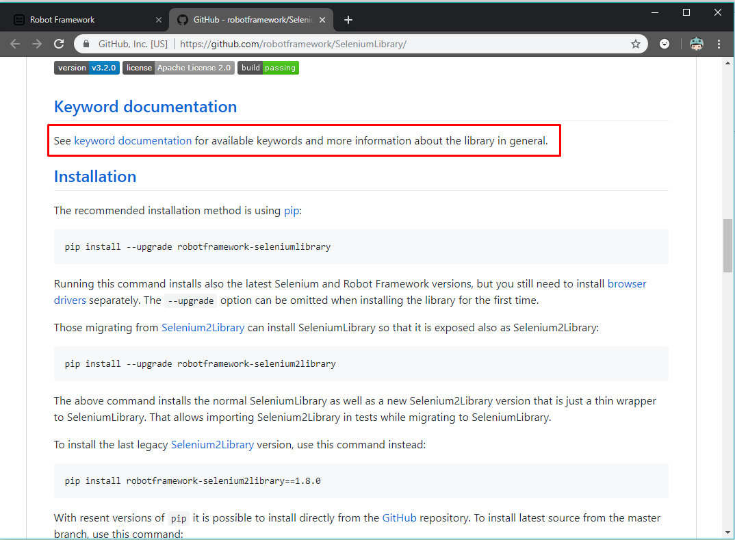
Instalação do seleniumlibrary
URL para biblioteca Selenium Library:
GitHub: SeleniumLibrary
URL para bibliotecas para o Robot:
RobotFramework: Libraries
Como instalar:
pip install robotframework-seleniumlibrary
URL para documentação:
Keyword Documentation
OBS: Sempre tenha a documentação da Library Aberta

Slide 10
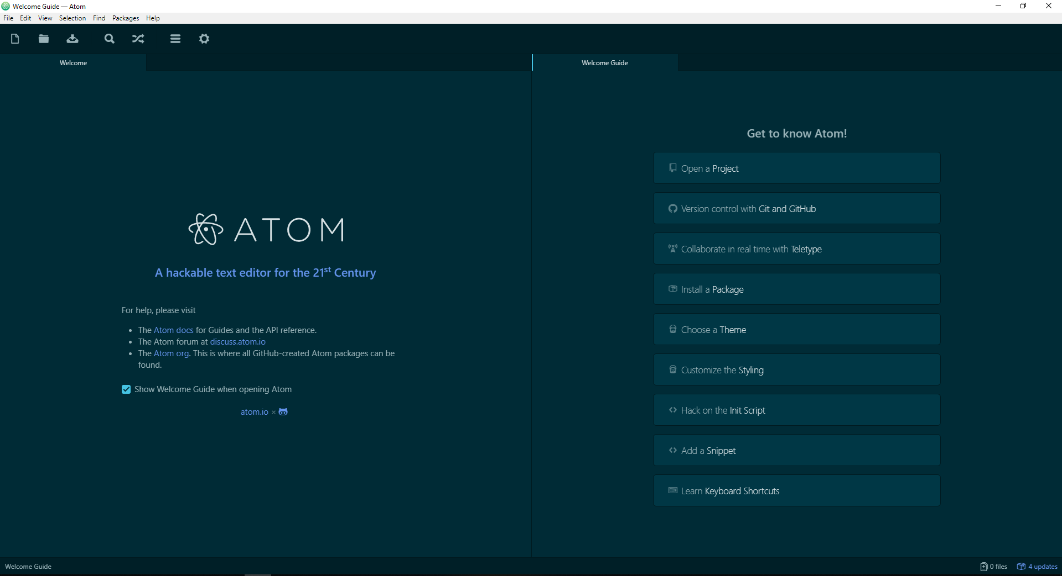
Instalação do editor de texto - atom
URL para download: https://atom.io/
Execute o arquivo baixado (apenas prossiga).

Slide 11
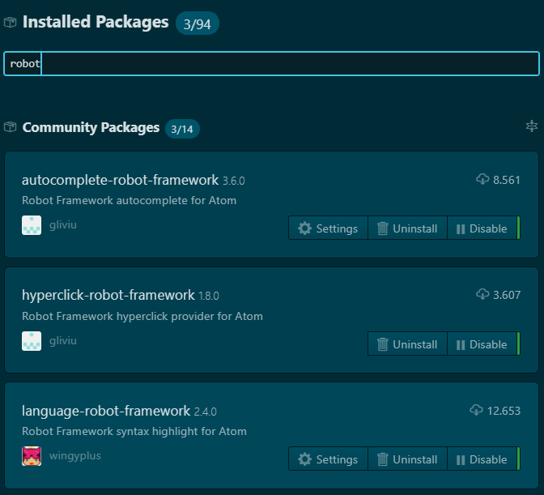
Instalação do editor de texto - atom
Após instalado com sucesso e abrir o Atom: terá um Welcome Page com o botão Install Package, vamos clicar nele para instalar os plugins para nos ajudar.
Existe outra opção também caso não apareça o WelcomePage: Vá ao menu Packages > Settings View > Install Packages/Themes
Procure pelos Packages abaixo:
Autocomplete-robot-framework (gliviu) Complementa as Keywords
Hyperclick-robot-framework (gliviu) CTRL+Direito nos leva a implementação
Language-robot-framework (wingyplus) O Editor entende que você está utilizando Robot como linguagem
tree-view-copy-relative-path (tree-view-copy-relative-path) Você pode clicar com direito no arquivo e copiar o caminho relativo do arquivo.

Slide 12
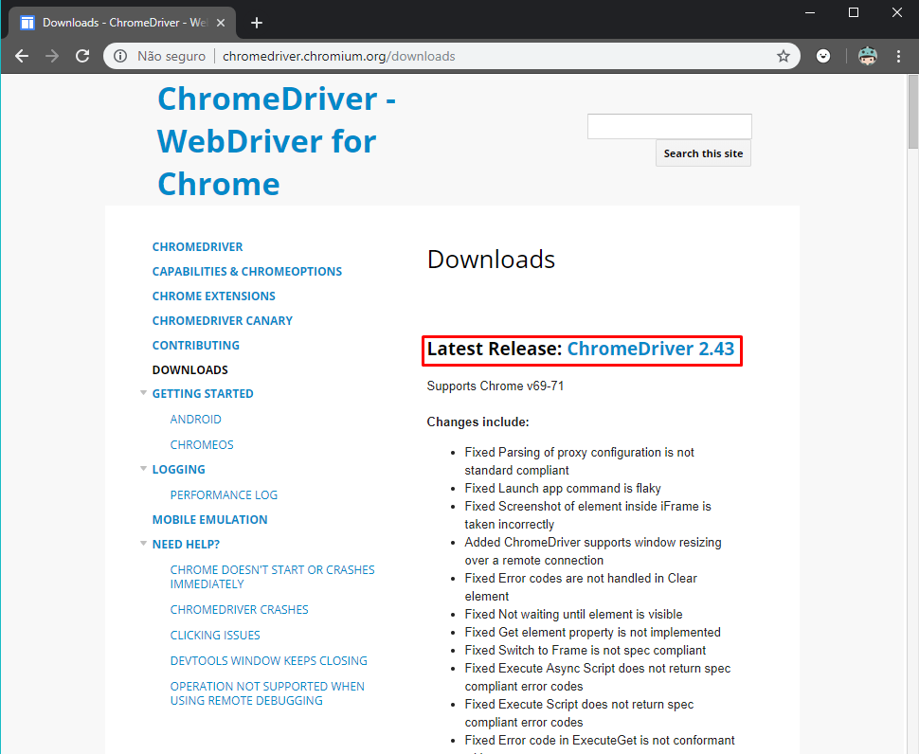
Drivers
Quando estamos automatizando aplicações Web, precisamos criar uma conexão/interação com o browser, e podemos fazer isso através dos driver de cada navegador.
Para que o Python entenda que você tem esse driver, é só adicioná-lo na pasta C:\Python\Scripts
É necessário descompactar e adicionar apenas o executável – você pode perguntar, como ele sabe dessa pasta? O Windows sabe devido a variável de ambiente que você adicionou logo no começo do tutorial
URL para download Chrome: https://sites.google.com/a/chromium.org/chromedriver/downloads
URL para download IE:
https://github.com/SeleniumHQ/selenium/wiki/InternetExplorerDriver

Slide 13
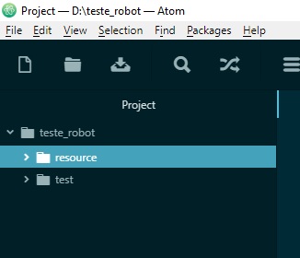
Inicio a implementação
Estrutura das pastas
é uma boa pratica separar os arquivos em pasta para localiza-los com mais facilidade e deixando a automação mais organizada.
Teremos a seguinte estrutura
Teste_robot
resource – para as implementações
test – para os cenários

Slide 14
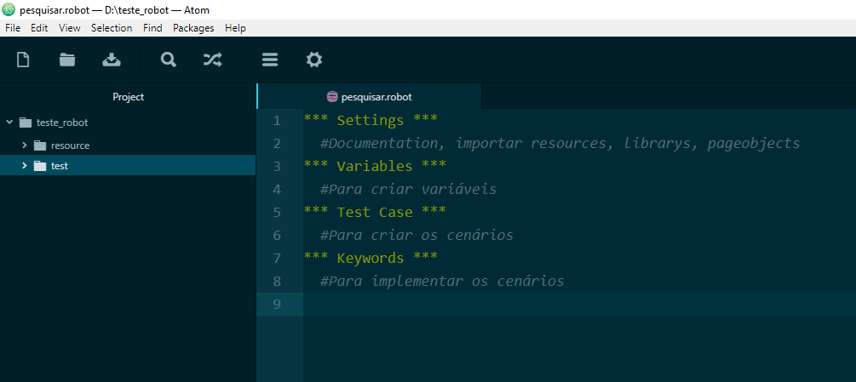
Inicio a implementação
O primeiro passo é você saber que no Robot tem sessões com nomes específicos para ele entender o que você irá implementar, segue as sessões e o porque de utiliza-las:
Crie um novo arquivo: File > New File

Slide 15
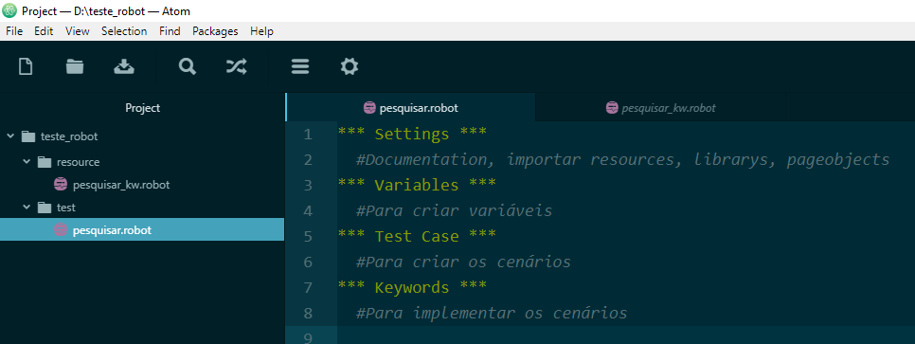
Inicio a implementação
Vamos implementar nesse tutorial em 2 arquivos, e para sinalizar que são na linguagem robot devemos colocar o final “.robot”. Exemplo “pesquisar.robot”
Um arquivo para os cenários (pesquisar.robot) e outro para a implementação(Keywords) (pesquisar_kw.robot)
OBS: tanto o cenário como a implementação são Keywords, a diferença está que a que utilizamos no cenários são Keywords de iteração alto nível (descrita de forma mais humana) e as da implementação desse cenários são Keywords de baixo nível onde chama os scripts e funções das Librarys que importou.

Slide 16
Inicio a implementação
No arquivo pesquisar.robot iremos colocar apenas duas sessões:
*** Settings ***
*** Test Case ***
*** Settings ***
O que podemos utilizar no settings
Documentation – Descrever para que serve os testes
Resource – Arquivo que deseja importar ou relacionar
Library – Importar biblioteca que deseja utilizar nos seus testes
Suite
Setup – Rodar uma ação antes de todos os cenários
Teardown - Rodar uma ação depois de todos os cenários
Test
Setup – Rodar uma ação antes de cada cenário
Teardown - Rodar uma ação depois de cada cenário
Como podemos pegar esse caminho do Resource? Graças ao plugin copy relative path, clique com o direito em cima do arquivo e clique na opção caminho relativo.

Slide 17
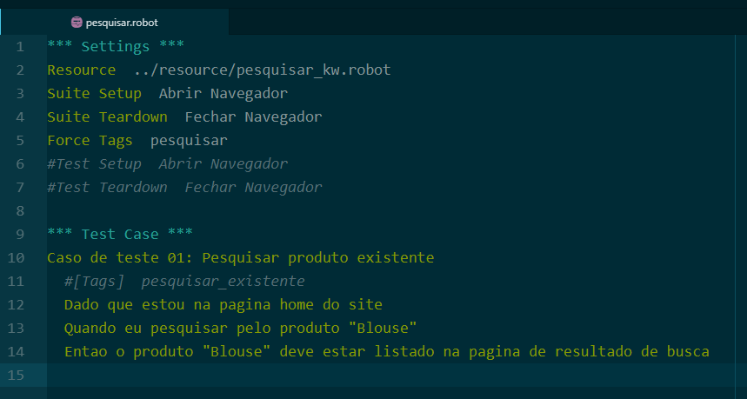
Inicio a implementação
O cenário foi escrito em BDD utilizando as chaves (Dado, Quando, Então)
Implementação de alto nível (Que todos podem entender)

Slide 18
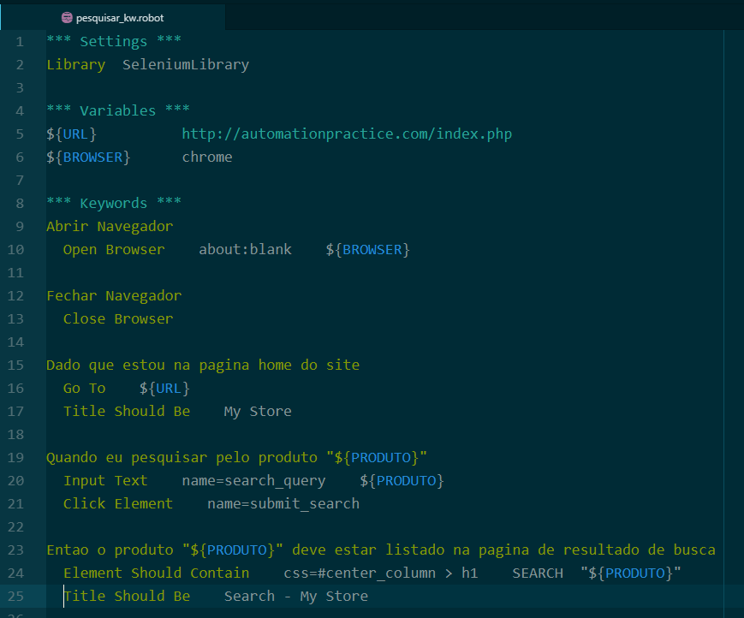
Inicio a implementação
Vamos começar a criar as implementações de nível baixo no arquivo pesquisar_kw.robot
Implementação de baixo nível (Keywords)

Slide 19
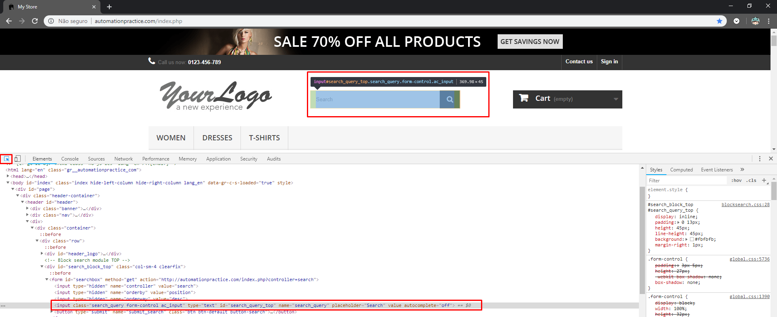
Como inspecionar um elemento da tela
No browser, clique com o direito em cima da onde voce deseja saber o identificador do campo e clique em “Inspecionar”.
Abrira um console com o codigo html da pagina, e selecionado o element que voce clicou para inspecionar.
Outra forma de pegar um element e clicar com o direito e clicar na setinha no canto superior do console e clique onde deseja saber o identificador do campo .

Slide 20
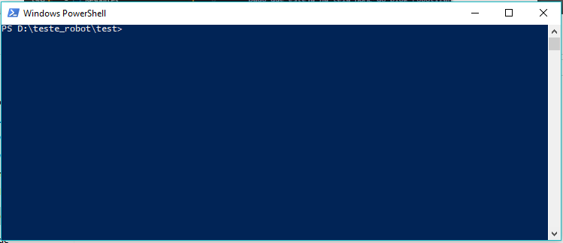
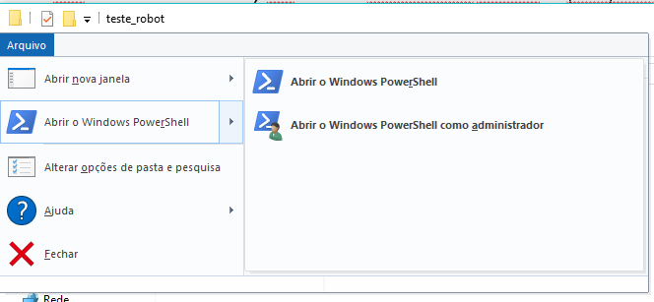
Como executar o arquivo
No CMD ou POWERSHELL, vá ate o caminho onde o projeto esta localizado ou abra o console no caminho do projeto.
Para acessar o power shell(Ctrl+Shit+Direito)em uma pasta
Passa acessar o cmd

Slide 21
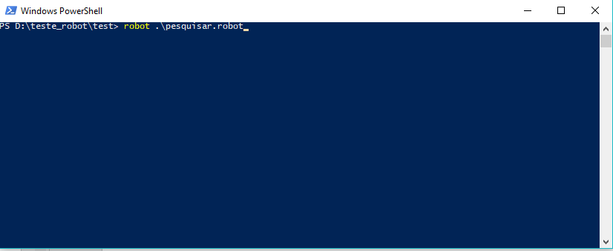
Como executar o arquivo
Para voce conseguir executar o seu arquivo de cenário é necessário rodar o seguinte comando no cmd ou powershell:
robot .\pesquisar.robot

Slide 22
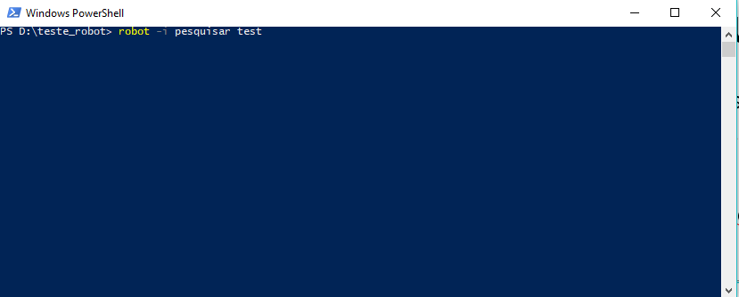
Como executar o arquivo utilizando tags
Podemos identificar e classificar nossos testes com Tags: No nosso caso estamos utilizando a tag pesquisar que pode ser utilizada no Force Tags OU em baixo do nome do cenário [Tags] pesquisar
robot -i pesquisar test

Slide 23
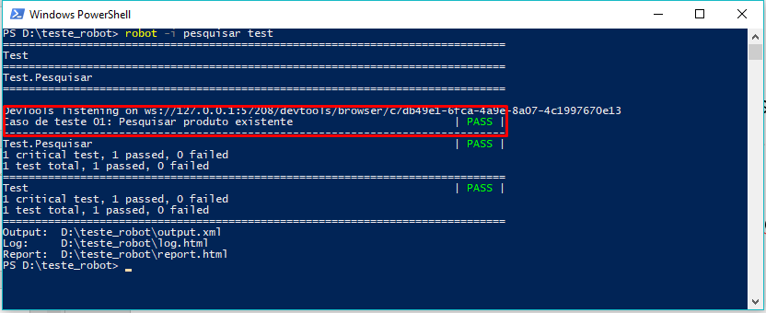
Retorno da execução
O retorno da execução no console é simples, contém o PASS quando o cenário é executado com sucesso e o FAILED quando o cenário é executado com erros.

Slide 24
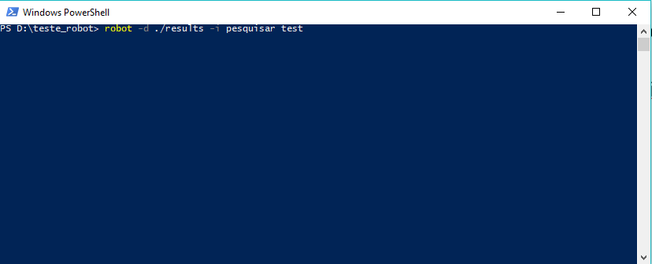
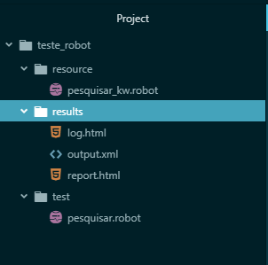
Como salvar o resultado em outra pasta
Podemos indicar o lugar onde é salvo os arquivos de retorno da execução (log/output/report)
robot –d ./results -i pesquisar tests
O retorno estará na pasta results, e caso você não tenha criado esta pasta quando você rodar o comando com o diretório, a pasta será criada em tempo de execução.

Slide 25
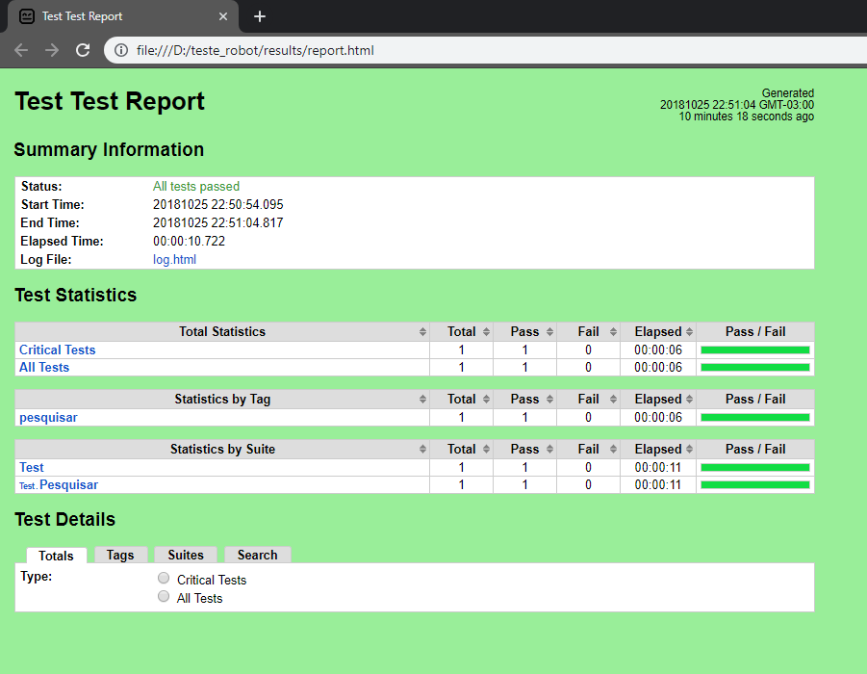
Report
O report.html é o resumo da execução com os dados do que fora testado e o resultado. Contém informações como: Status da execução, horário de início e término da execução, tempo total de execução, quantidade de testes que passaram e que falharam tanto quanto por suíte, quanto por teste executado.

Slide 26
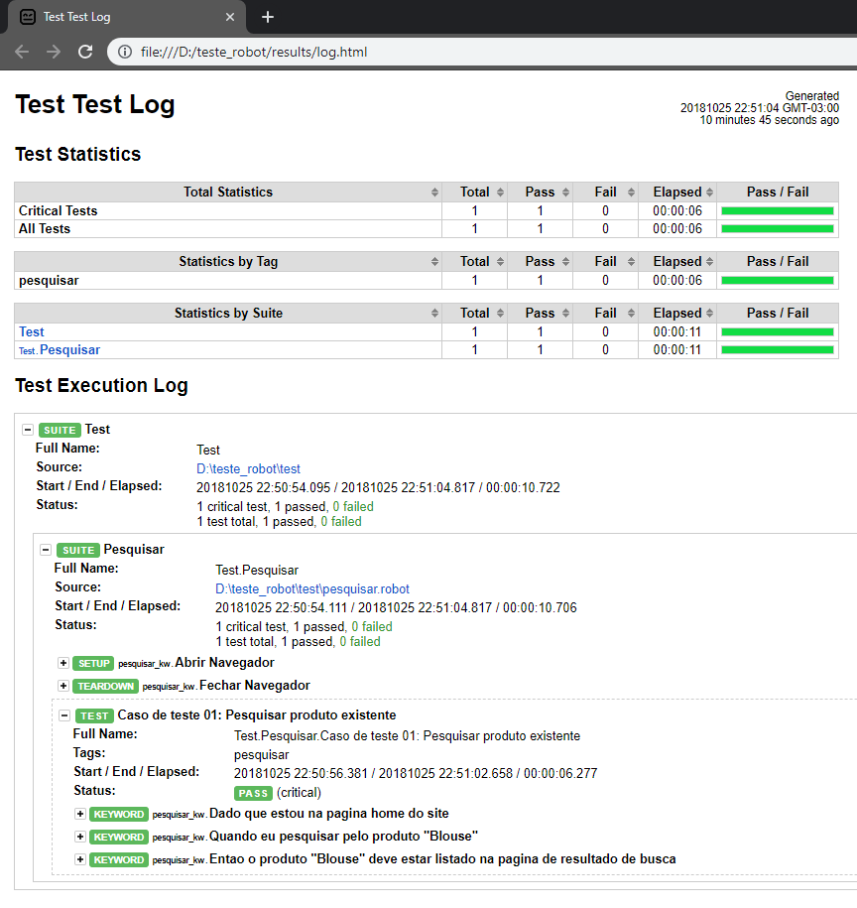
Log
O log.html é o detalhamento da execução, onde mostra o que houve keyword por keyword dos testes executados. Contém informações como: keyword executada, library da keyword, resultado da execução da keyword, screenshots de telas

